Slide 1

FitGame
Фиджитал-технологии на стыке спорта и видеоигр
ЦФО

Slide 2






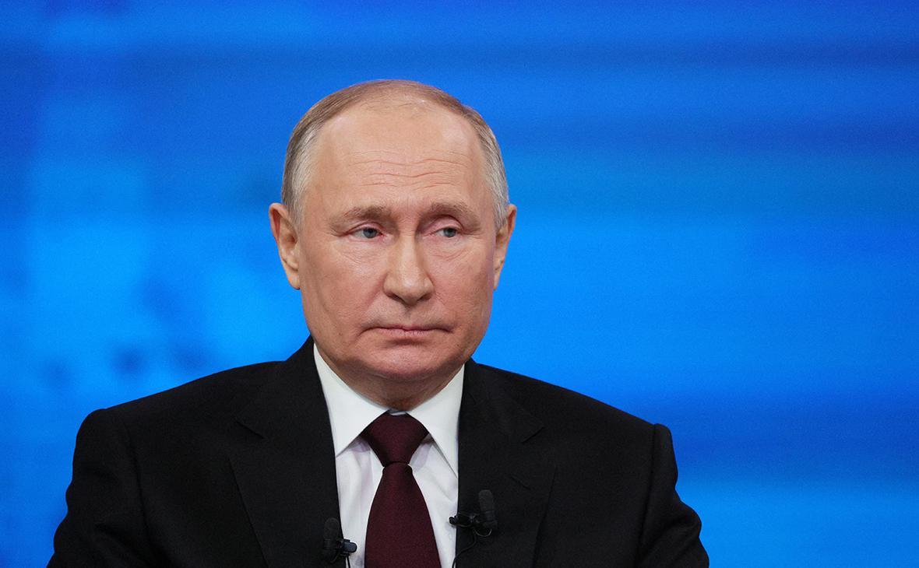









Актуальность
PHYGITAL
Как отечественный спорт
«Игры будущего» являются нашим даром мировой спортивной семье. Международный турнир в концепции фиджитал является уникальной историей для современной летописи мирового спорта, фиджитал-спорт в дальнейшем станет любимым досугом граждан России
2030-приоритет
Программа нацеленная на развитие спорта
до 70%
Необходимо повысить уровень спорта в регионах
Запрос
На корпоративную культуру растет
Каждый 3
Имеет проблемы со здоровьем
На 13%
Увеличивается ежегодно запрос на семейный досуг
Тенденция на
Health&Wellness

Slide 3






Executive summary
Идея
Жанр
Фиджитал платформа, позволяющая бесшовно переносить физическую активность персонажа в игру с помощью анализаторов мышц.
Мобильный раннер-головоломка с полуоткрытым миром, квест
Геймплей
Боли Ц/А
Исследование сюжета мира, линейные уровни с несколькими путями следования и преградами
Отсутствие мотивации, невозможность развиваться сразу в 2 сферах, желание продемонстрировать свои спортивные результаты
ЦФО

Slide 4
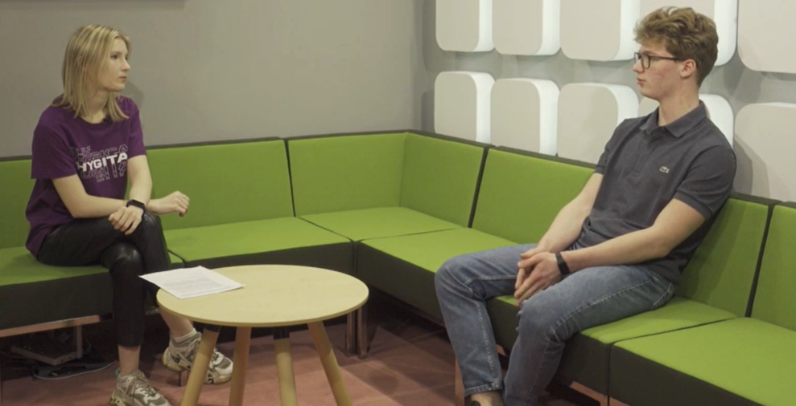
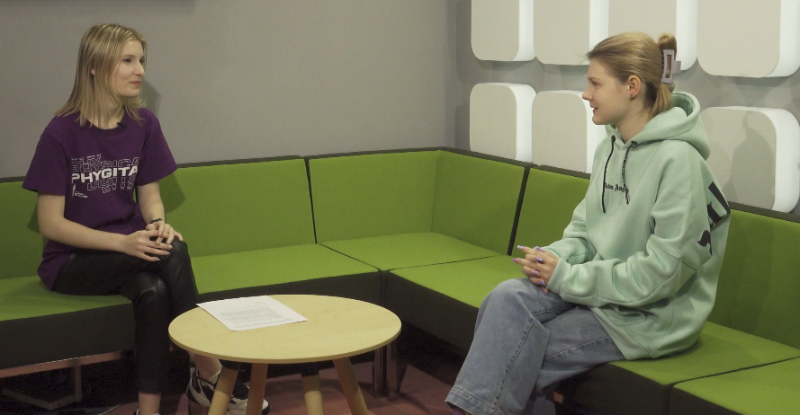
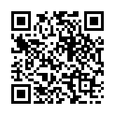
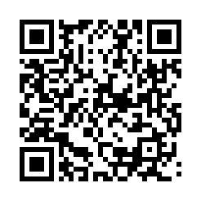
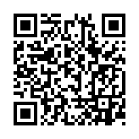
Сегментация целевой аудитории
Округ: ЦФО
Возраст: от 12 до 34
Интересы: Играют в видеоигры регулярно, хотят улучшить физическую форму
Боли: Проблемы со здоровьем из-за большого количества экранного времени
Потребности: Стимул к занятию спортом, рассмотрение спорта с позиции развлечения
Округ: ЦФО
Возраст: Школьники от 12 до 18 лет и молодые люди от 18 до 34.
Интересы: Мобильные игры, спорт, новые технологии
Боли: Сложность в демонстрации своих спортивных достижений друзьям
Потребности: Хотят выделяться среди друзей, показывать свои достижения
Округ: ЦФО
Возраст: Школьники, подростки, подвержены общественному влиянию
от 12 до 18 лет и молодые люди от 18 до 34.
Интересы: Мобильные игры, спорт, новые технологии. Развитие в киберспорте/спорте.
Боли: Сложность в демонстрации своих спортивных достижений друзьям.
Потребности: Хотят выделяться среди друзей, показывать свои достижения. Самовыражение через демонстрацию «новизны» увлечения.
Округ: ЦФО
Возраст: от 18 до 60, компании друзей, коллег, семьи
Интересы: Играют в видеоигры регулярно, хотят улучшить физическую форму, улучшить досуг, детские лагеря
Боли: Проблемы со здоровьем из-за большого количества экранного времени. Отсутствие досуговых активностей для проведения совместного отдыха.
Потребности: Стимул к занятию спортом, рассмотрение спорта с позиции развлечения для поднятия общего тонуса и настроений у компании.
Округ: ЦФО
Возраст: от 18 до 60
Интересы: работают в крупных корпорациях – поддержка здоровья на рабочем месте. Также лагеря для детей сотрудников компании
Боли: недостаточно оснащены компании к корпоративному виду спорта, ухудшение здоровья на фоне стресса.
Потребности: увеличение производительности труда, введение активностей в свободное время со всем офисом
Примеры: мтс, сбер, вк
Интервью в телестудии
500
Представителей Ц/А приняли участие в нашем опросе
Округ: ЦФО
Возраст: от 12 до 34
Интересы: Развиваются в спорте и киберспорте,
Боли: В видеоиграх не оцениваются спортивные результаты, высокий порог входа на соревнования по направлениям.
Потребности: Самовыражение, демонстрация спортивных результатов, совмещение кибер и реального спорта
25
Очных интервью в телестудии
1600
Человек приняли участие в официальном опросе
Данные посчитаны на основе кастдева
Проблемное интервью
Решенческое интервью

Slide 5
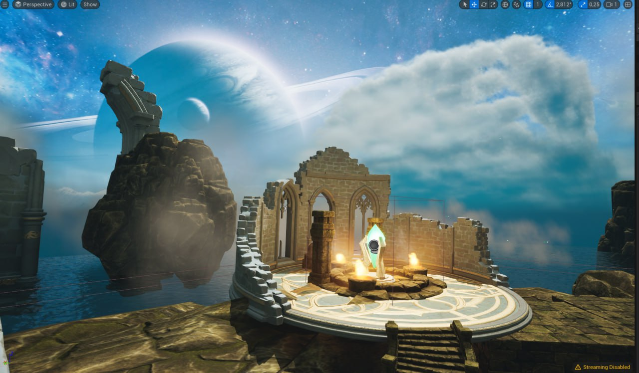
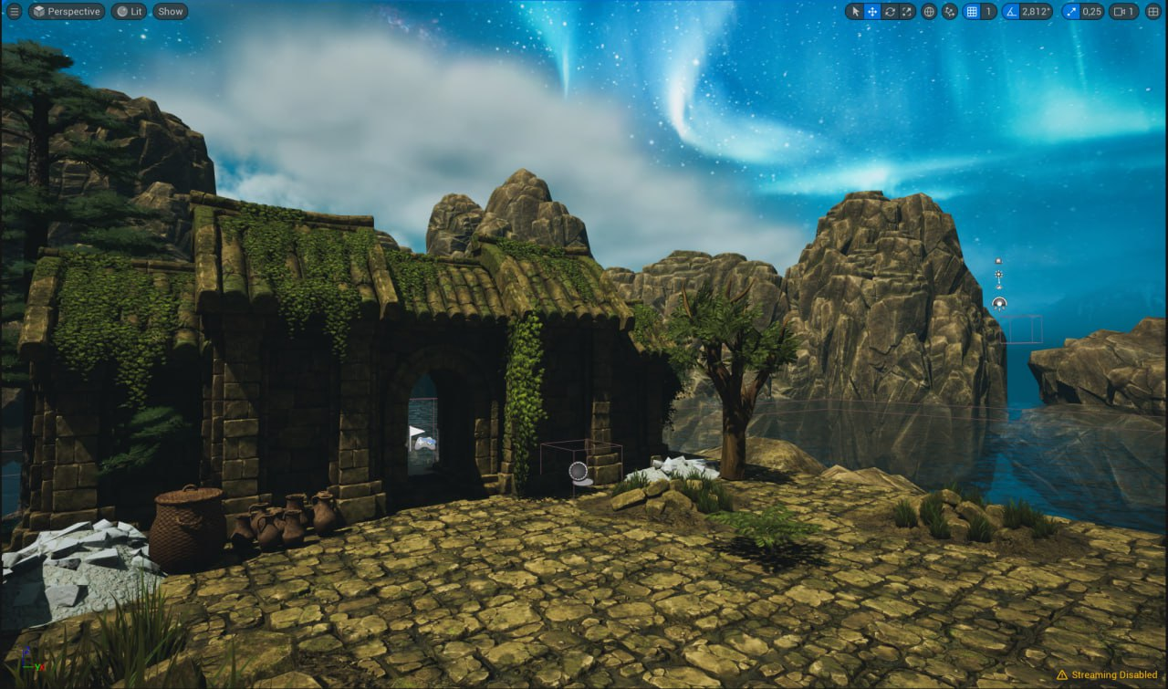
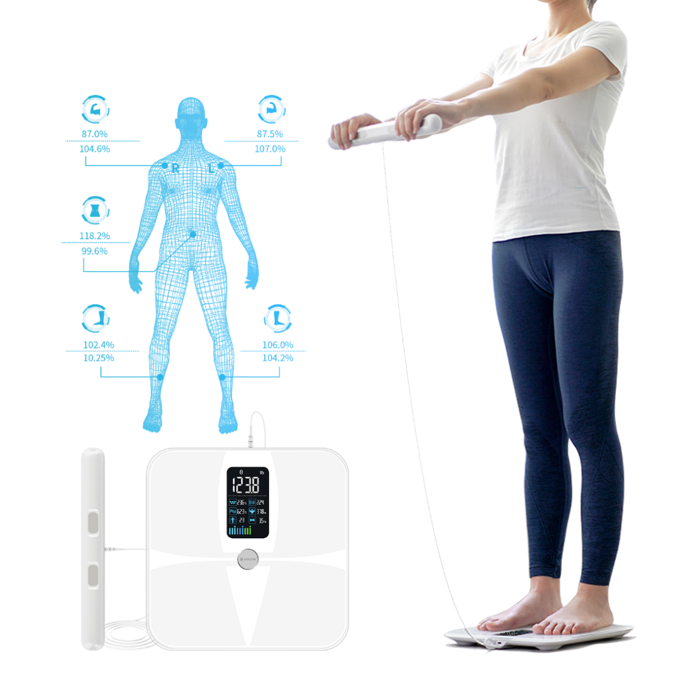
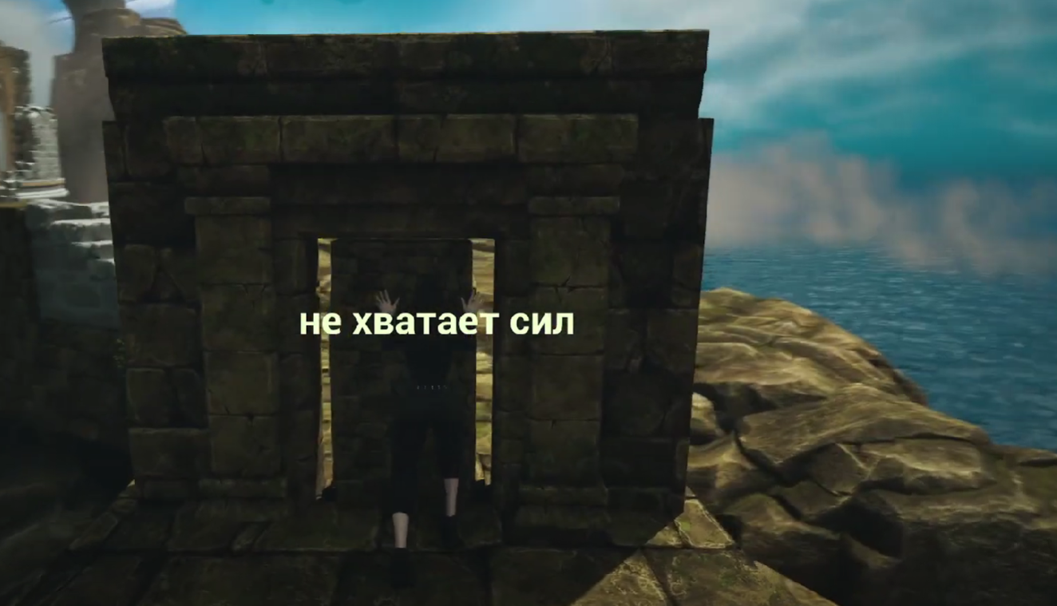
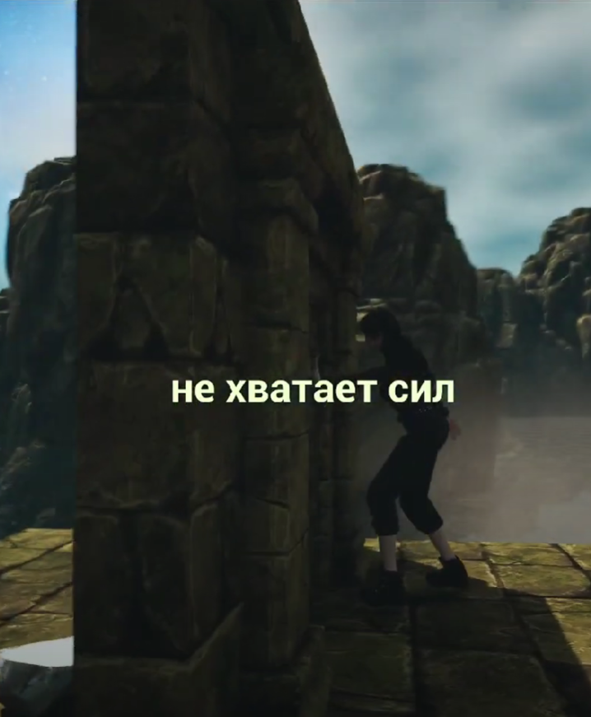
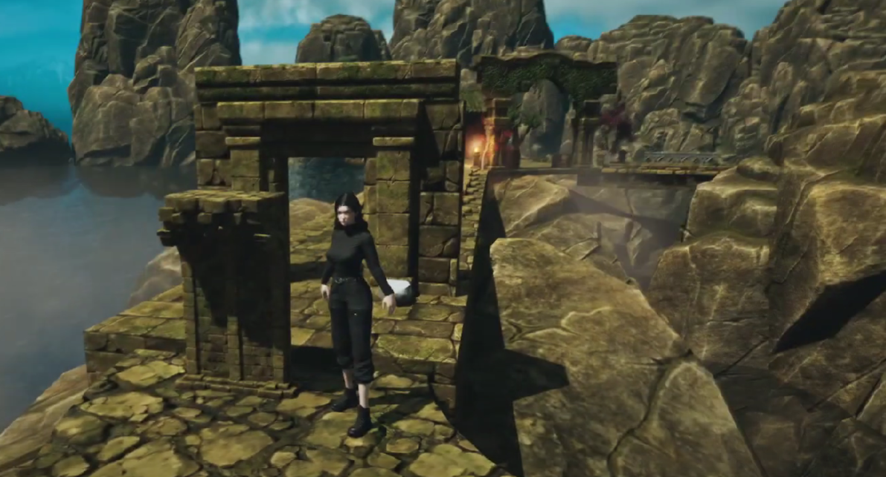
Технология. Продукт. MVP
Интеграция показателей тела человека в видеоигры
Игровой мир – демо-версия
Отслеживание показателей тела человека через анализаторы биоимпедансные весы
Геймплей
Передача данных о физической активности человека
Столкновение с препятствием
Прохождение препятствия
5

Slide 6
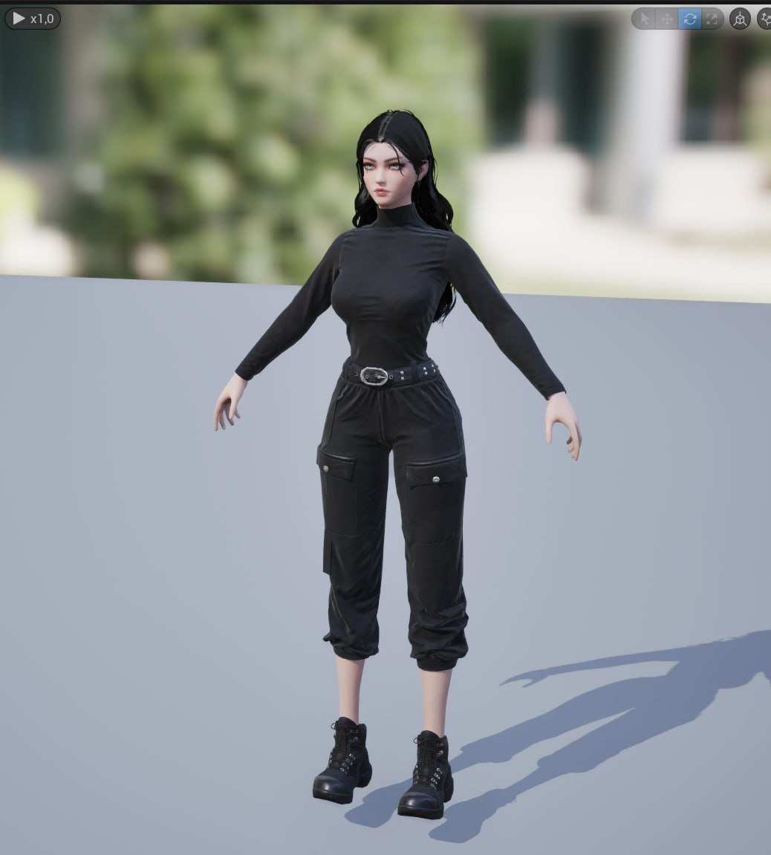
Структура проекта
Игра
Офлайн – одиночный режим
Аватары
Онлайн - соревновательный режим
Как выглядят? Внешний вид людей
Особенность: с реальной экономической ценностью
Рейтинговый механизм - постоянное обновление
Моды
Покупка
70%
Подписка
B2B геймдевелоперам
21%
7%
-Рассрочка
3%
Анализ в ТЦ/СЦ
Платят за подписку на использование весов дома
Покупают весы в рассрочку
Покупают весы единоразовым платежом
-Подписка
(Временное пользование)
-Полная покупка
Распределение пользователей по месту сканирования физических данных

Slide 7
КЛЮЧЕВЫЕ ПОКАЗАТЕЛИ БИЗНЕС-МОДЕЛИ
AOV - 385Р
САС - 250Р
Срок удержания - 14 месяцев
ROI
LTV
Окупаемость
Точка безубыточности
CRR
CPA
ARR
PP
NPV
RPA
ERP
DPP
ТАРИФНЫЙ ПЛАН:
Подписка "Базовый" 350Р
Подписка "Про" 470Р
Подписка "Максимум" 750Р
B2C
B2В​
AOV - 385Р
САС - 250Р
Срок удержания - 14 месяцев
PAY-AS-YOU-GO
ТАРИФНЫЙ ПЛАН:​
​
Подписка "Единый" 300Р
AOV - 300Р
Срок удержания - 34 месяца
Способ удержания E-com
основная часть заработка зависит от продажи анализаторов и программы рассрочек, дополнительная монетизация - донаты от трети пользователей, продажа лицензии рынку В2В на использование наших модов, действует программа реферальных ссылок
**CAC – стоимость приведения клиента
*AOV – прибыль от клиента

Slide 8
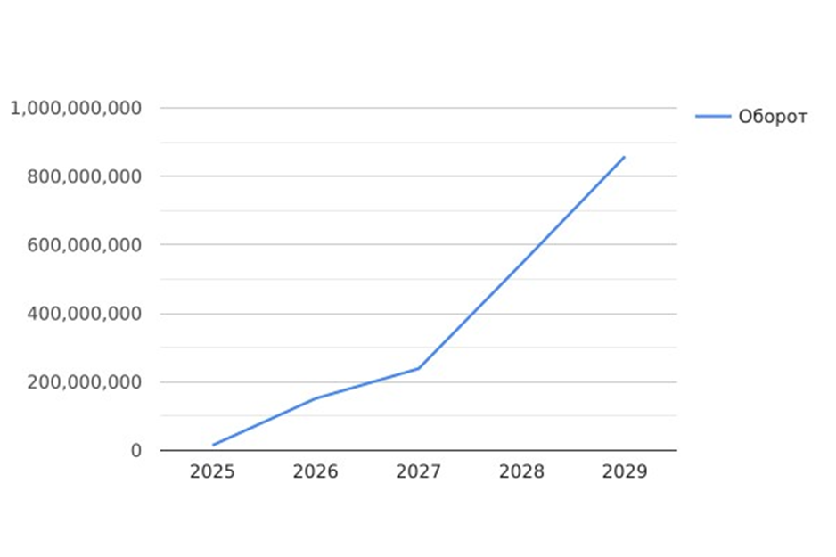

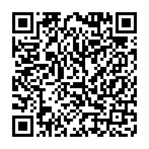
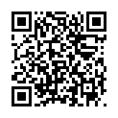
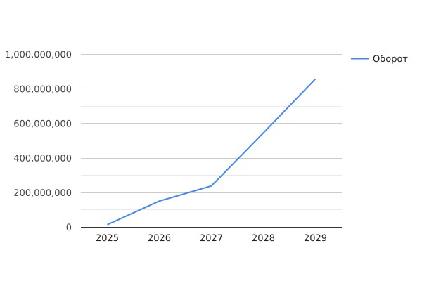
Средний чек = 700 руб.
Точка безубыточности =
CAC = 70 руб.
Финансовые прогнозы и ключевые метрики
За 2025г.(Москва)
Пожизненная ценность клиента
Выручка = 5,85 млн. руб
Расходы = 4,7 млн. руб
Прибыль = 1,15 млн. Руб
Рентабельность = 19,7%
LTV офлайн
Средний чек=4500
Кол-во продаж в месяц = 0,27
Сроки удержания 14 месяцев
LTV онлайн
Средний чек=4320
Кол-во продаж в месяц = 1
Сроки удержания 34 месяца
CAC = 250 руб.
CAC = 250 руб.
За 2026-2027г.(ЦФО)
Цена анализаторов
-8 000 рублей (упрощенная версия)
-130 000 тыс. (версия для размещения в тц/сц
Оборот:
Выручка = 27,4 млн руб.
Расходы = 18,9 млн руб.
Прибыль = 8,5 млн руб.
Рентабельность = 31%
5 лет - срок окупаемости
Необходимые инвестиции:
10 млн рублей
Расчеты:
Ресурсный план
Прибыль за (2025-2027г.)
9,65 млн рублей
367%
ROI ( окупаемость инвестиций)
*Стоимость привлечения клиента
*Пожизненная ценность клиента

Slide 9
Объем рынка
9
40 млн
Численность населения
ЦФО
4 млрд
TAM
Общий объем рынка
38%
Интересуются сферой геймплея и цифры
3,3 млрд
SAM
Доступный объем рынка
36%
Хотят улучшить и продемонстрировать свою физ. активность
267 млн
SOM
Достижимый объем рынка
8%
Достижимый объем рынка
*Расчет произведен на основе КастДева

Slide 10

Конкуренты
Название компании/ Критерии | FitGame | Тренировка по боксу: Knockout League | Тренировка-соревнование Sparc | Кардиотренировки: Holopoint | Кардиотренировка: Rom: Extraction
Качественная графика
Бесплатная сов-сть с другими платформами
Веселый игровой процесс
Система рейтинга
Обновления
Обучения
Бесплатность приложения
13

Slide 11



Наши достижения
Победители регионального этапа кейс-чемпионата при НИУ ВШЭ
Сотрудничество с БФ Системой в проведении Спартакиады и УрбанFest
Поддержка сенатора РФ А. Г. Шейкина при Фонде Будущих Лидеров
Продвижение проекта и представление на форуме: «Игры будущего»
Призеры ТехноЛидеров Москвы 23-24
Проморолик.
Как это выглядит?
Демо-версия игры

Slide 12








Наши достижения за акселератор
Итоги и запросы
Закупили 3 единицы весов для тестирования и доработали демо-версию игры
Наши достижения за акселератор Запросы
Представление на крупных Всероссийских мероприятиях
Обработка пользовательского соглашения - tern sheet
Работа над развитием сайта
Подписание партнерских соглашений API
Процесс открытия юр.лица для сотрудничества
Доработка концепции и упаковка для партнеров
Подписание партнерских соглашений API
Подписание партнерских соглашений API
Подписание партнерских соглашений API
Подписание партнерских соглашений API
Подписание партнерских соглашений API
Подписание партнерских соглашений API
Точка А – идея без проработанной концепции, глубинных анализов, дальнейших целей на развитие
Точка Б - подписание партнерства с МойФитнес.рф, представление упакованного проекта на Международных форумах «Игры Будущего» и ВФМ
А также ведение переговоров с компаниями-гигантами (МТС, Сбер, ВТБ, Мои Документы) о сотрудничестве
Необходимо
1.7 млн рублей инвестиций
Необходима поддержка партнеров
Точка С
Выход на В2В2G рынок
Получение грантовой поддержки
Пилотирование в офисе БФ Система
Ограничители
Основные партнеры:
В2В2С сегмент целевой аудитории
Взаимодействие

Slide 13

Составили дорожную карту компании для определения точек касания
2024
2025
2026
2027
2028
2029
2030
Охват 10.000 человек
Выход на 3 города
Выход на ЕАЭС
Тестирование и доработка продукта
Регулярный выпуск обновлений
Создание собственных анализаторов
Релиз продукта
Получение грантовой поддержки
Закупка рекламы и работа с в2с
Аудитория 460.000
человек
Удешевление анализаторов и выпуск ПО для браслетов
Сотрудничество с 2-3 корпорациями
Разработка новой игры
Доработка интерфейса игры и выпуск
Инвестиционный капитал более 40млнР
Разработка системного обеспечения
Организация собственного мероприятия
Партнеры и штаб сотрудников
Охват более 50.000 сотрудников и клиентов

Slide 14

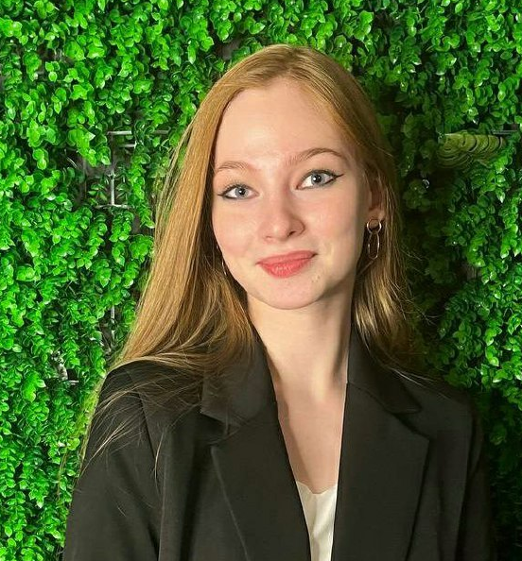
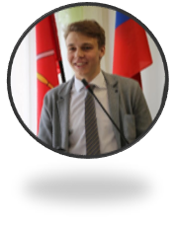
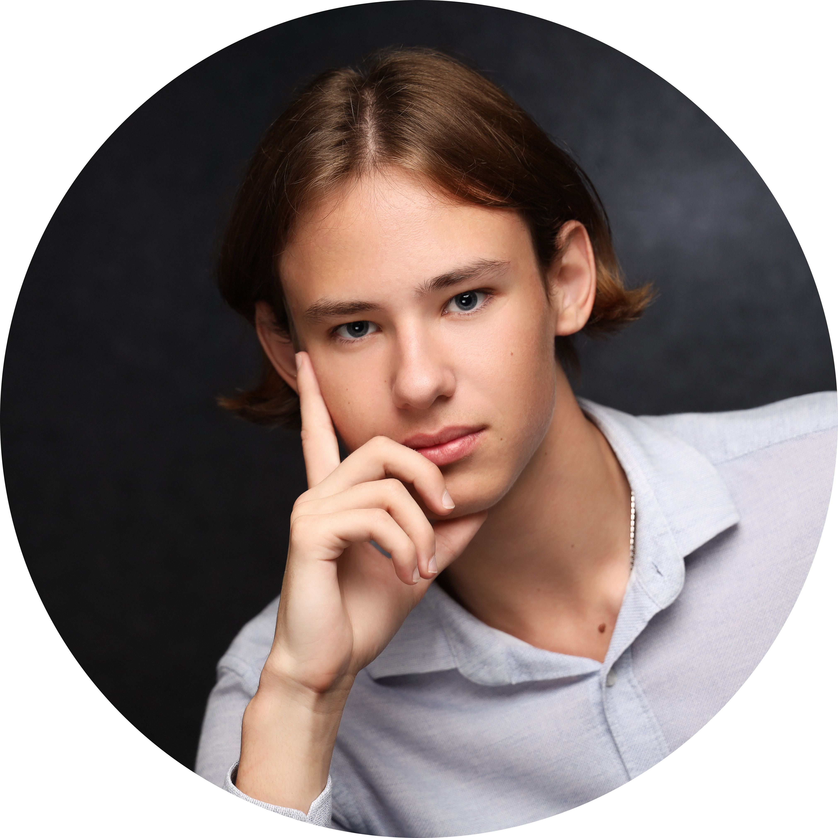

КЛЮЧЕВАЯ КОМАНДА
Эмилия Касимова
Артемий Соколов
Александр Каштело
СМО
СТО
СЕО,СIO
По сотрудничеству и предложениям писать:
+7(966) 309 47-53 – Эмилия
https://t.me/kas_emi
Emilia15kasimova@yandex.ru

